Slide 1
E4-Solution 二進位和十進位的轉換

Slide 2
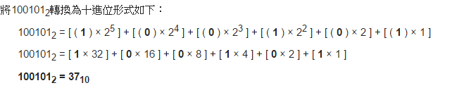
二進位轉成十進位
2^1
2^0

Slide 3
二進位轉成十進位
由上張圖我們可以得知，我們需要取到”每一位”的數字
再針對”每一位的數字”乘上對應的數值後再全部加總
先思考如何取得一個位數 → X = X % 1 ex. 1001 % 10 = 1
在思考如何取得下一個位數 → X = X /10 ex. 1001 / 10 = 100
取得位數後得去乘上對應的數值，我們可以由先前的例圖看出 第1個取到的數要乘以 1 ，也可以說是 2 的 0 次方 第2個取到的數要乘以 2 ，也可以說是 2 的 1 次方 第3個取到的數要乘以 4 ，也可以說是 2 的 2 次方 第4個取到的數要乘以 8 ，也可以說是 2 的 3 次方
也就是 在第i次的迴圈，我們求出的數值要乘以 2的i-1次方
將程式碼放入迴圈，便可求得二進位轉十進位的結果

Slide 4
二進位轉成十進位
如何讓每一位的數字乘的數值隨著迴圈成長?
可以設置一個變數，讓他在每次迴圈中乘上 2
Ex. int bit=1; int decimal=0;
while(…)
{
...
bit = bit * 2;
}

Slide 5
二進位轉成十進位
while(binary>0)
{
decimal += bit*(binary%10); // bit * 每一輪的最後一個數字
bit *= 2;
binary = binary/10;
}
cout << decimal << endl;

Slide 6
十進位轉二進位
用2輾轉相除至結果為1
將餘數和最後的1從下向上倒序寫 就是結果
例如302
302/2 = 151 餘0
151/2 = 75 餘1
75/2 = 37 餘1
37/2 = 18 餘1
18/2 = 9 餘0
9/2 = 4 餘1
4/2 = 2 餘0
2/2 = 1 餘0
1/2 = 0 餘1
故二進位為100101110

Slide 7
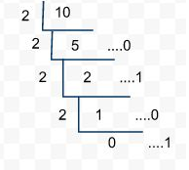
Hint : 先考慮輸出顛倒的數字
While(decimal>0)
{
y = decimal%2;
decimal = decimal / 2;
cout << y ;
}
以輸入 10 為例 以二進位表示應該是 1 0 1 0 顛倒過後輸出結果會是 0 1 0 1

Slide 8
如何把顛倒的東西在顛倒回來?
先思考在十進位轉二進位的過程中，有哪些過程跟二進位轉十進位很相似?
→ 我們一樣在迴圈中取得每一位的數字
→ 以輸入 10 為例
真正的二進位應該是 1 0 1 0 ，雖然看起來是二進位的樣子 但其實以程式來看，其實是 1010 = 1000*1 + 100*0 + 10*1 + 1*0
→ 一樣是每一個位數乘以一個值 ，所以可以在迴圈中設一個變數並在迴圈中成長，相乘後再相加。

Slide 9
十進位轉二進位
while(decimal>0)
{
binary = binary + (decimal%2)*bit; //bit * 每一輪除以 2 的餘數
bit *= 10;
decimal /= 2;
}
cout << binary << endl;

